Slide 1
Präsentation Minichallenge 2 - Deep Learning

Slide 2
Übersicht
Modellstrukturen & Funktionsweise
Training
Resultate

Slide 3
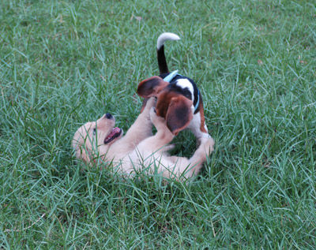
Allgemeine Modellstruktur
<SOS>
Two
dogs
are
<EOS>
LSTM
LSTM
LSTM
LSTM
…
Convolutional Neural Network für Feature Extraktion
Feature Vektor
Recurrent Neural Network für Bildbeschreibung

Slide 4
Transformation Wort zu Vektor (GloVe)
1. Berechnung der Wahrscheinlichkeit eines Wortpaares
Two dogs are playing in the grass.
Two dogs are wrestling in the grass.
P(two, dogs) = 1
P(are, playing) = 0.5
2. Aufstellung der Embedding Matrix (Vektor Dimension x Vokabulargrösse), wird zufällig initialisiert
3. Unsupervised Training mit Gradient Descent. Das Ziel ist, dass das Kreuzprodukt zweier Vektoren der Wahrscheinlichkeit eines Wortpaares entspricht. Dadurch wird in den Wortembeddings Informationen über die Bedeutung eines Wortes abgespeichert.

Slide 5
Detaillierter Ablauf bei einer LSTM-Zelle
One-Hot Vector (Wortindex)
SoftMax
Linear Layer
Kreuzprodukt
Kreuzprodukt
One-Hot Vector (1 x Vokabulargrösse)
One-Hot Vector (1 x Vokabulargrösse)
Wortembedding (1 x 300)
Wortembedding (1 x 300)
Embeddingmatrix
Embeddingmatrix
LSTM
LSTM
Wortembedding (1 x 300)
Wortembedding (1 x 300)

Slide 6
Allgemeine Modellstruktur
<SOS>
Two
dogs
are
<EOS>
LSTM
LSTM
LSTM
LSTM
…
Convolutional Neural Network für Feature Extraktion
Feature Vektor
(1 x 300)
Recurrent Neural Network für Bildbeschreibung

Slide 7
Trainingsmodus teacher-forcing
<SOS>
Car
flying
sky
<EOS>
LSTM
LSTM
LSTM
LSTM
…
<SOS> Embedding aus Datensatz
Two Embedding aus Datensatz
dogs Embedding aus Datensatz

Slide 8
Inferencemodus
<SOS>
Two
dogs
are
<EOS>
LSTM
LSTM
LSTM
LSTM
…
Convolutional Neural Network für Feature Extraktion
Feature Vektor
(1 x 300)
Recurrent Neural Network für Bildbeschreibung

Slide 9
Verwendete Modellstrukturen
ResNeXt: Weiterentwicklung vom ResNet. Durch Verwendung von Transformationen mit der gleichen Topologie wird das Netz vereinfacht. 25 Millionen Parameter.
ConvNeXt: Weiterentwicklung von gewöhnlichen ConvNets durch die Verwendung von Trainingstechniken von Vision Transformers. 28 Millionen Parameter.
ResNeXt verwendet Bilder in der Grösse (3, 224, 224).
ConvNeXt verwendet Bilder in der Grösse (3, 112, 122).

Slide 10
Performance auf flickr8k Set
Modelle | BLEU-4 Score (Train) | BLEU-4 Score (Test)
ConvNeXt (3, 112, 112) | 1.84 | 1.83
ResNeXt (3, 224, 224) | 18.08 | 18.17
Scores Show and Tell Paper | 21.3

Slide 11
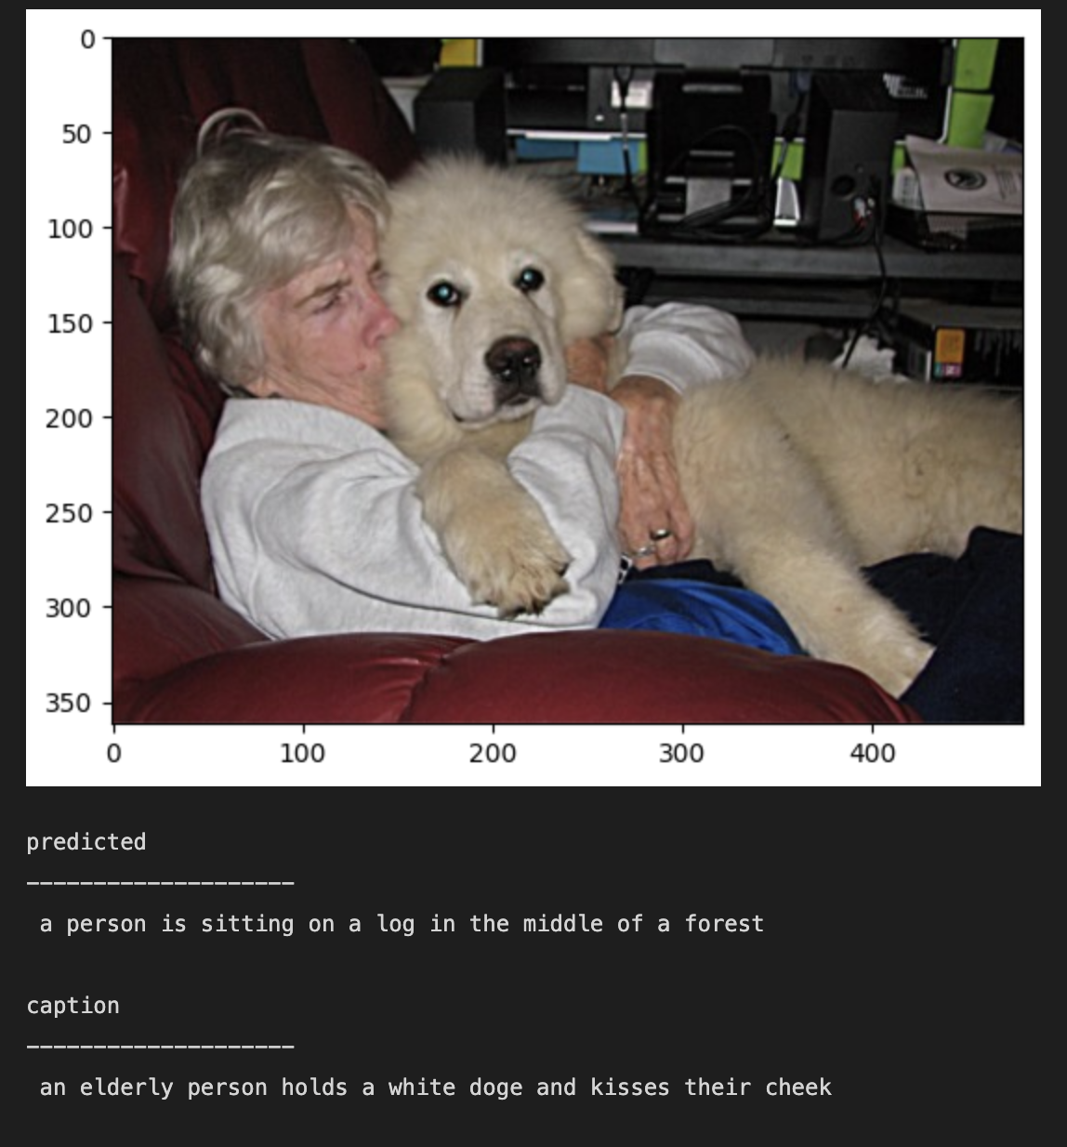
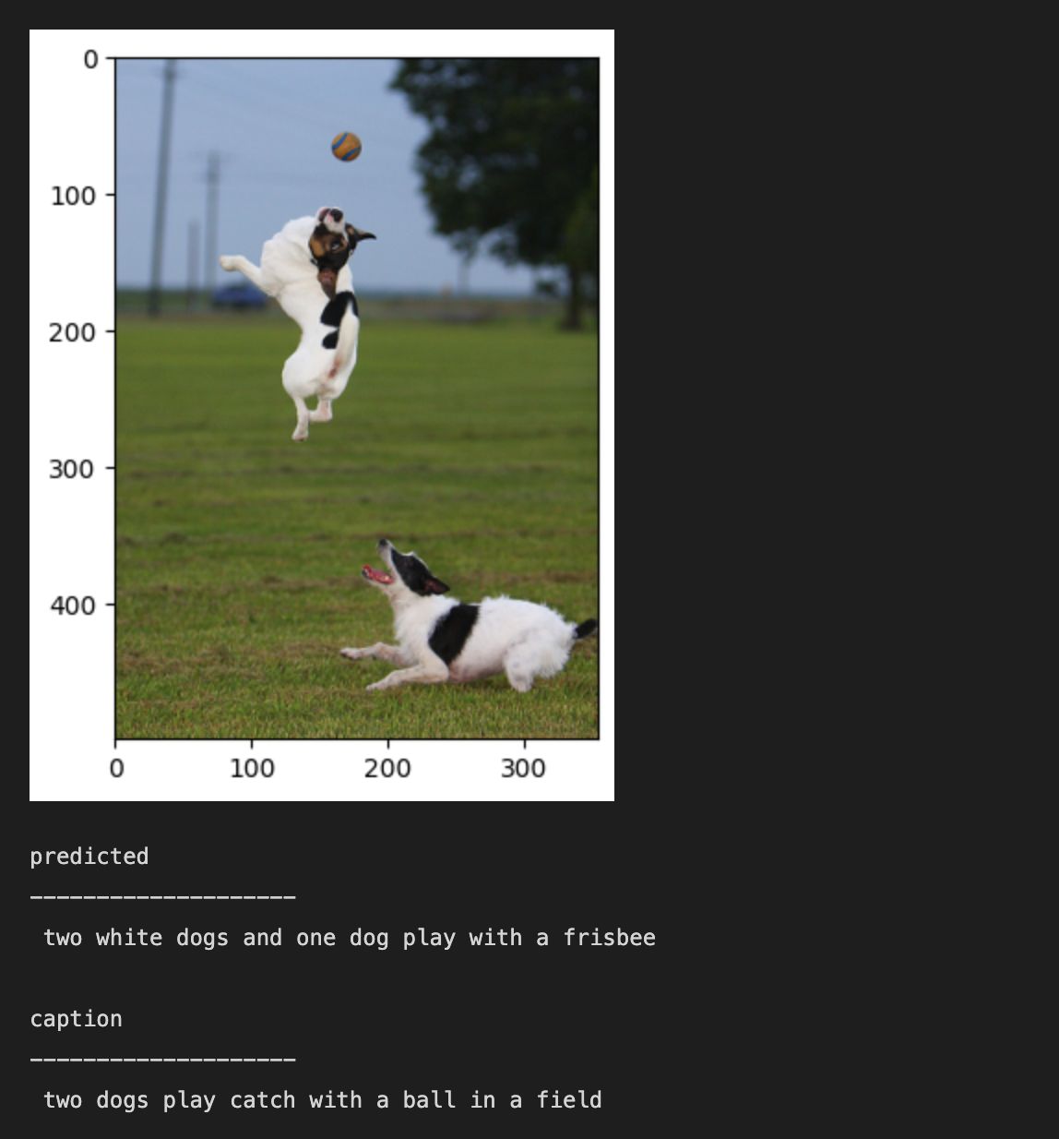
Beispiele Testdatensatz ResNeXt

Slide 12
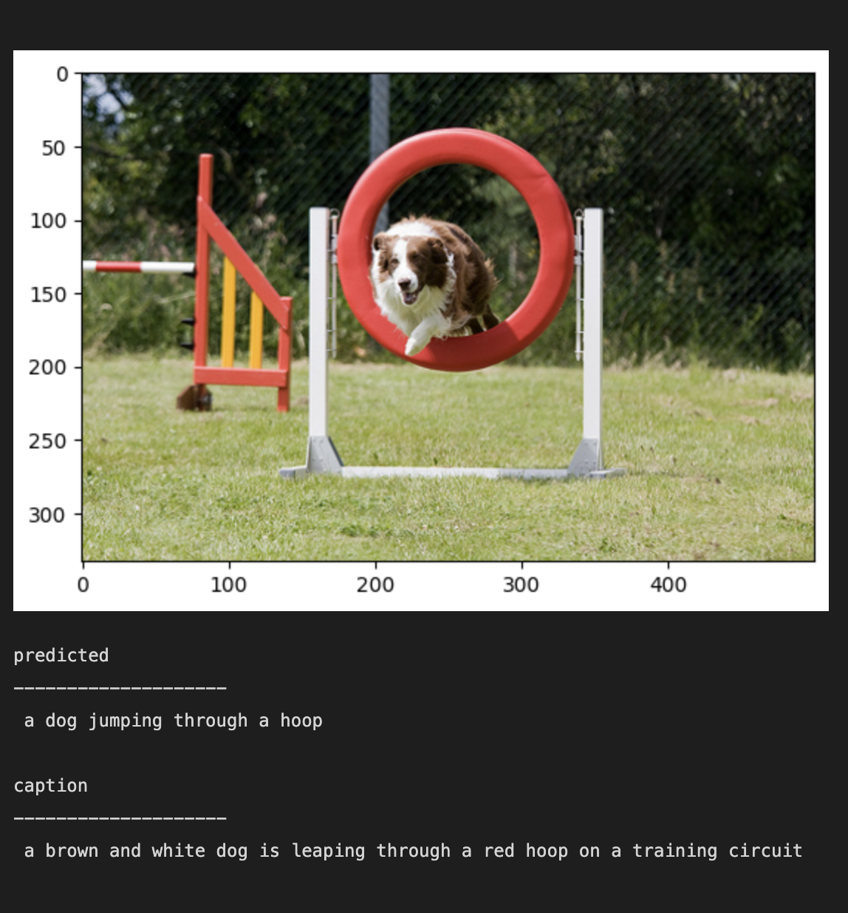
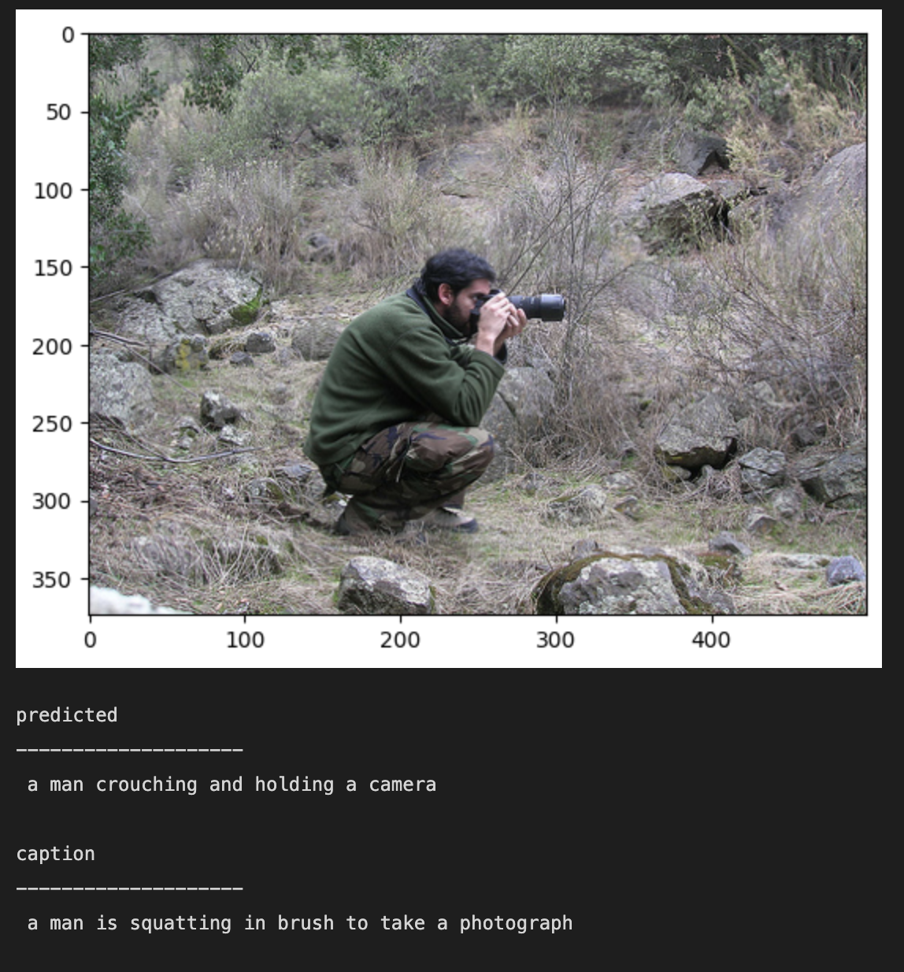
Beispiele Testdatensatz RexNeXt

